Slide 1

CNNIC
重点项目验收答辩｜论文更新版
中国互联网络信息中心
面向受限能力命名空间的可信语义路由与职责化协作复核
把智能体服务调用入口从“能找候选”推进到“候选内可判别、可复核、可审计”
563
78.76→92.92%
44.25%
5/5/0
真实样本冻结集
测试集主准确率
默认协作触发率
改写/修正/回归
承研处所：技术发展所 项目负责人：邓斯宇 起止时间：2025年5月-2026年4月

Slide 2

01
论文主线：发现之后、执行之前，还有一个候选内语义判别层
CNNIC
新版论文把项目创新落在智能体服务调用入口：受限能力命名空间内的可复核路由。
中国互联网络信息中心
核心判断
能力发现给出候选边界，工具执行依赖能力入口；真正难的是在固定候选集合内部完成主能力、相关能力与层级回落的稳定判别。
C(x)
发现 / 注册
ŷ, R̂
语义路由
Stage B
协作复核
â
执行落点
形成候选能力集合
主能力 + 相关能力 + 可接受回落
低置信 / 高风险 / 多意图样本
能力地址精确映射到 agent 实例
候选内约束
所有主能力和相关能力输出必须来自当前候选集合，避免候选外发明。
结构化证据
LLM 不是自由回答，而是输出 decision packet、置信、margin、冲突摘要。
授权改判
多角色复核只有满足票数、分数增益和显式证据门槛时才允许改判。
过程轨迹
候选快照、直接路由、升级原因、角色提案和最终落点进入统一 trace。
面向互联网基础资源的大模型多智能体协作与可信认知标识技术研究
02

Slide 3
答辩提纲
一
问题定位
能力发现与工具执行之间的接口层难题
二
算法路线
候选内判别、结构化裁决、职责化复核
三
工程实现
Stage R/A/B/C、trace contract 与执行落点
四
实验验证
563 样本、冻结协议、累计稳定性与消融
五
成果验收
报告、论文、专利、宣传与后续工作
主线：以最新论文为骨架，把“最难点”讲成问题定义、算法约束、实验结论和工程证据。

Slide 4
02
攻关难点：不是做一次分类，而是把可控候选决策做成系统能力
CNNIC
论文更新后，技术难点已经清晰收敛到固定能力集合内的主能力选择、相关能力识别和受控复核。
中国互联网络信息中心
四个硬约束
01
候选固定
02
语义复合
平台已经给出能力目录，算法不能自由生成候选外地址，必须在候选内稳定比较。
请求包含主任务、次要诉求、场景线索和治理约束，单一关键词规则容易误判。
03
层级冲突
04
复核受控
父子节点、同层竞争和可接受回落并存，需要区分合理回落与粒度错误。
多智能体不能无边界讨论，必须有触发条件、职责视图和改判授权门槛。
攻关抓手
把“自然语言请求到能力地址”定义为受限能力命名空间下的语义路由问题。
项目难度在于同时保证候选边界、语义判别、协作纠错、执行落点和过程审计五件事成立。
面向互联网基础资源的大模型多智能体协作与可信认知标识技术研究
04

Slide 5
03
任务书到攻关闭环：每个考核点都对应技术难题和突破证据
CNNIC
重点项目验收不只看材料是否齐备，更要看任务书要求如何转化为可验证的攻关成果。
中国互联网络信息中心
任务书要求
攻关难点
突破结果与评审证据
多智能体协作原型
多角色只有形成互补职责并受授权约束才有净收益
Stage B 四职责复核、第二轮定向比较、override gate
可信认知标识
可信要落在过程对象，而不是只给最终标签
candidate snapshot、decision packet、trust trace、selection trace
真实标签反馈约束
无现成 benchmark，需要冻结协议并防止后验调参
563 条真实样本、train=450/test=113、累计稳定性分析
报告或论文
前沿题目要有问题定义、方法公式和实验边界
新版投稿稿、主结果表、补充配置、消融、案例分析
发明专利
系统流程要凝练成可保护的技术特征
交底书、权利要求书、说明书摘要、系统结构与协同决策附图
答辩讲法：把“任务书要求—技术难点—突破证据”串成一条链，突出重点项目攻关属性。
面向互联网基础资源的大模型多智能体协作与可信认知标识技术研究
05

Slide 6
04
问题定义：受限能力命名空间内的能力地址语义路由
CNNIC
给定请求 x 和候选集合 N，系统输出主能力 ŷ、相关能力 R̂ 和执行实例 â；正文重点评估前两项。
中国互联网络信息中心
能力地址 routing_fqdn
实例地址 agent_fqdn
回答“哪一类能力应处理请求”
回答“由哪个具体智能体执行”
policy.gov.cn
分层解耦
agent-xxx.agent.policy.gov.cn
coupon.commerce.cn
endpoint / schema / health
docs.productivity.cn
exact routing_fqdn match
activity.travel.cn
不在执行层改写能力地址
形式化约束：ŷ(x)∈N，R̂(x)⊆N\{ŷ(x)}，â(x) 只在 A(ŷ) 内选择。
这使 Stage R miss、Stage A 语义误判、Stage B 授权改判和 Stage C 实例过滤可以分别归因。
面向互联网基础资源的大模型多智能体协作与可信认知标识技术研究
06

Slide 7
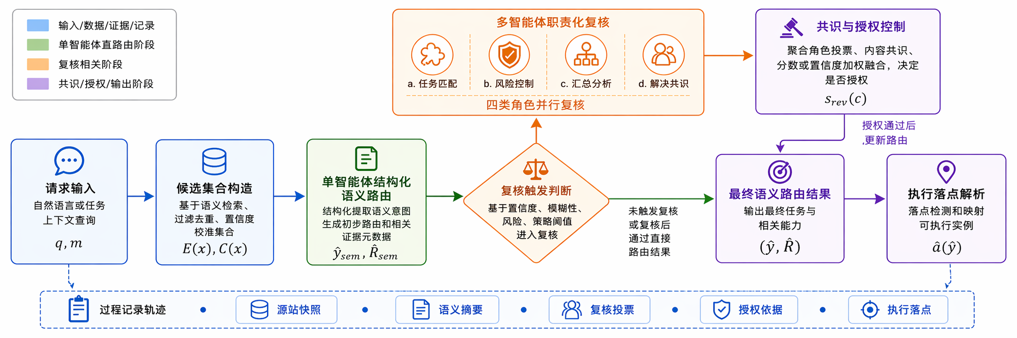
05
总体架构：四阶段路由链路 + 全程可信轨迹
CNNIC
一条链路同时覆盖自然语言请求、候选集合、结构化裁决、协作复核、执行落点和过程记录。
中国互联网络信息中心
Stage R
候选集合构造
Stage A
结构化语义路由
Stage B
职责化复核
Stage C
执行落点解析
Trace
统一过程记录
架构价值：以能力组织、语义裁决、协作复核和执行落点构成可演示闭环。
面向互联网基础资源的大模型多智能体协作与可信认知标识技术研究
07

Slide 8
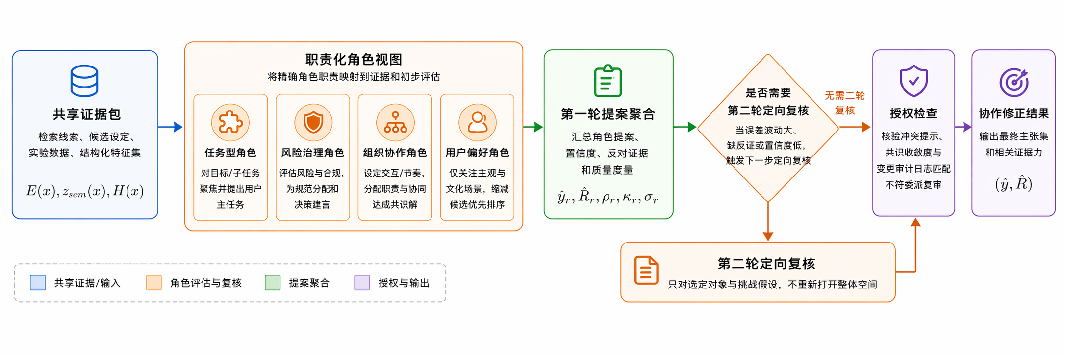
06
复核架构：职责化协作复核流程与授权改判门禁
CNNIC
第二张论文架构图用于说明 Stage B 内部如何从升级样本走到多角色提案、定向复核和最终授权。
中国互联网络信息中心
入口
低置信 / 小 margin / 高风险 / 多意图冲突
角色
任务匹配、治理风险、层级解析、用户偏好
门禁
票数、共识增益、显式证据、敏感改判二轮确认
这页补足第二张论文架构图：证明协作复核不是“再问一遍模型”，而是有入口、有分工、有门禁的受控纠错机制。
面向互联网基础资源的大模型多智能体协作与可信认知标识技术研究
08

Slide 9
07
Stage R 技术剖面：descriptor-only 候选召回与冻结快照
CNNIC
技术难点在于既要高覆盖召回，又不能引入样例泄漏；候选边界必须可复核、可归因。
中国互联网络信息中心
候选召回规则
candidate_snapshot
关键字段
for node in namespace: score_r = alias + desc + context + hierarchy_bonus - overspecific_penalty - weak_parent_penalty select diversified top-k candidates freeze candidate snapshot
fqdn
score_r
source[]
matched_phrases
components
candidate_recall_hit
样例: holdout3_000213
不读历史样例，避免 benchmark 泄漏
coupon.commerce.cn
0.1885
query:优惠
召回来源保留 alias / desc_overlap / segment_node
price.commerce.cn
0.1885
query:价格
ground truth 未进入候选集可直接归因为 Stage R miss
meeting.productivity.cn
0.1885
query:会议
技术价值：后续所有裁决都在冻结候选集合内进行，错误类型可以被精确拆分。
面向互联网基础资源的大模型多智能体协作与可信认知标识技术研究
09

Slide 10
08
Stage A 技术剖面：把 LLM 输出校准为候选级 decision packet
CNNIC
技术难点不是让模型多解释，而是把模型判断压缩成可计算、可升级、可复核的结构化字段。
中国互联网络信息中心
主能力评分融合
Stage B 升级判据
score_a = 0.55*base_primary + 0.15*stage_r + 0.15*llm_task_fit + 0.10*llm_primary_fit + bonus - penalty
confidence < 0.62
margin < 0.08
llm_requested
high_risk 且 margin < 0.14
multi_intent_conflict
decision packet
Stage B 语义卡
关键字段
从 Stage A 下传
selected_primary_fqdn
selected_related_fqdns
primary_rationale
secondary_rationale
routing_top_k
confidence / margin
challenger_notes
uncertainty_summary
candidate_scores
constraint_check
confusion_points
override_sensitivity
技术价值：模型输出不作为最终答案直出，而被转成可计算分数、升级理由和可审计证据包。
面向互联网基础资源的大模型多智能体协作与可信认知标识技术研究
10

Slide 11
09
Stage B 技术剖面：候选内复核、角色分视图与授权改判
CNNIC
技术难点在于让多智能体产生有效纠错，同时防止候选外发明、无约束改判和高风险回归。
中国互联网络信息中心
角色不是摆设
改判授权门槛
共识得分与 trace
DomainExpert
core_task_match
override_vote_count >= 3
s_rev^(1) = 0.40*v(c) + 0.25*rho(c) + 0.15*s_sem + 0.10*e(c) + 0.10*r(c) + sigma
GovernanceRisk
risk_boundary_check
consensus_score >= stage_a + 0.08
explicit_support >= 0.55
HierarchyResolver
hierarchy_granularity
stage_a_selected_primary
sensitive case 需要 round2 共识
escalation_reasons
UserPreference
primary_secondary_split
cross_l1 需额外 score gain
agent_votes
override_allowed
override_basis_histogram
final_primary_fqdn
每个角色只看与职责相关的 packet 视图，避免四个 agent 重复同一种判断。
未满足门槛：保留 Stage A 原判，并写入 override_block_reasons。
技术价值：慢路径不是“再问一遍模型”，而是带门禁的候选内复核器。
面向互联网基础资源的大模型多智能体协作与可信认知标识技术研究
11

Slide 12
10
Trace 样例：一次请求如何从误判走到可审计改判
CNNIC
展示对象：holdout3_000213；trace 不贴原始 JSON，而提炼为候选、裁决、复核、授权和最终落点。
中国互联网络信息中心
用户请求
1
Stage A 初判
最终路由
买会议麦克风这单如果不看优惠规则，明显会多花一笔。 主问句：先看看有什么券或优惠能用 顺带：比一眼价格
price.commerce.cn
conf=0.519 / margin=0.064
coupon.commerce.cn
触发原因：low_confidence + small_margin
final_decision_source = stage_b
可解释结论：优惠可用性是主任务，价格比较作为相关诉求保留。
2
Stage B 复核
3 票提议改判 / 1 票保守
Stage R 候选快照
override_vote_count = 3
coupon.commerce.cn
优惠命中
证据集中在“优惠为主、价格为辅”
评审能看到什么
price.commerce.cn
价格命中
错因：候选内主次意图误判
授权改判
修正：职责化角色给出证据
meeting.productivity.cn
会议词面
3
边界：改判需通过授权检查
override_allowed = true
basis: explicit_primary_evidence
candidate_count = 10 primary_in_top_k = true
主意图从“比价”校正为“优惠规则”
Trace contract 字段：stage_r.fqdn_candidates / stage_a.routing_top_k / stage_b.agent_votes / stage_b.trust_trace / final_primary_fqdn
面向互联网基础资源的大模型多智能体协作与可信认知标识技术研究
12

Slide 13
11
工程实现：研究链路已经沉淀为可运行模块和测试用例
CNNIC
这一页回应评审对系统落地、代码实现和测试支撑的关注。
中国互联网络信息中心
namespace.py
stage_r_clean.py
stage_a_llm.py
stage_b_consensus.py
stage_c_selector.py
能力节点 / FQDN / 层级
命名空间候选召回
结构化语义裁决
职责化复核与授权
实例过滤与排序
运行入口
验证与规模
run_stage_r_clean_snapshot.py
12
5
5
9,787
run_stage_a_llm.py
核心模块
运行脚本
测试文件
代码与测试行数
run_stage_b.py
run_routing_service.py
代码证明项目已经从方案说明进入可运行、可测试、可复现实验状态。
面向互联网基础资源的大模型多智能体协作与可信认知标识技术研究
13

Slide 14
12
Stage C 技术剖面：能力地址到执行实例的硬过滤与可解释排序
CNNIC
技术难点在于路由结果不能停在能力标签，还要安全落到具体 agent endpoint，且执行层不能改写路由。
中国互联网络信息中心
硬过滤条件
排序评分
selection_trace
routing_fqdn exact match
base = 0.55*S_match + 0.25*S_schema + 0.20*S_tag final = base * health * fair_agent * fair_provider
candidate_count_before_filter
endpoint exists
candidate_count_after_filter
filtered_out_reasons
status in online/ready/available
chosen_agent_fqdn
input/output schema covered
selection_latency_ms
tie_break_applied
health 按 heartbeat 半衰期衰减；fairness 抑制单 agent / provider 过度曝光。
被过滤对象写入 filtered_out_reasons，避免执行层悄悄兜底。
输出：chosen_agent_fqdn -> endpoint
技术价值：把“语义正确”推进到“可执行、可审计、可解释选择”。
面向互联网基础资源的大模型多智能体协作与可信认知标识技术研究
14

Slide 15
13
数据资产：563 条冻结样本覆盖 9 类领域与复杂语义场景
CNNIC
主口径采用统一 train/test，历史 split 作为诊断材料。
中国互联网络信息中心
563
450
113
9
25
总样本
train
test
领域
能力基座
测试集领域分布
复杂样本标签
finance
28
multi_intent
test=12
travel
24
security
16
productivity
14
high_risk
test=4
gov
11
commerce
7
health
5
education
5
weather
3
样本覆盖 finance、security、gov、productivity 等基础资源相关语义任务。
面向互联网基础资源的大模型多智能体协作与可信认知标识技术研究
15

Slide 16
14
评测协议：冻结主口径，区分主结果、诊断结果与探索结果
CNNIC
这页用于回答实验协议、配置选择和结果复现问题。
中国互联网络信息中心
统一样本池
train=450
test=113
holdout3 子集
dev + blind + challenge + holdout2 + holdout3 = 563
方案开发 / 阈值选择 / 配置选择
一次性主结果报告
协作消融与 bucket 诊断
防泄漏与可复现
指标
候选快照与 gold 标签分离
PrimaryAcc@1
Acceptable@1
主结果只讲冻结 train/test
RelatedRecall
RelatedPrecision
历史 split 只作诊断材料
Changed/Fix/Regress
面向互联网基础资源的大模型多智能体协作与可信认知标识技术研究
16

Slide 17
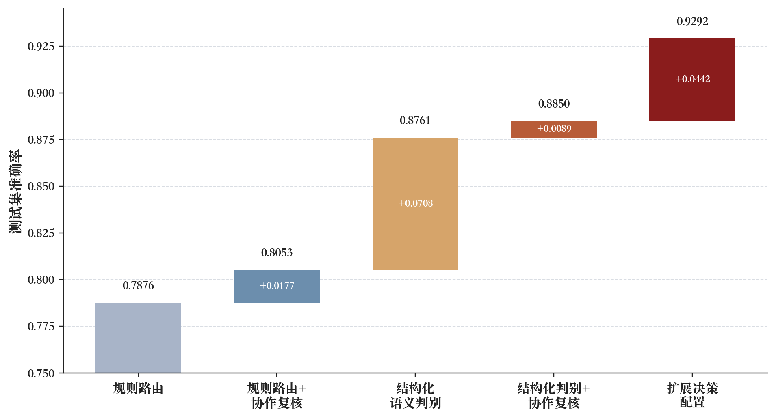
15
主结果：结构化语义判别是主台阶，职责化复核提供边界修正
CNNIC
统一 train/test 主协议下，测试集 PrimaryAcc@1 从 0.7876 提升到 0.8850；补充扩展配置达到 0.9292。
中国互联网络信息中心
0.7876 → 0.8761
规则路由到结构化语义路由
0.8850
默认协作复核 / 零回归
0.9292
扩展配置 / 5 次改写全部修正
技术解释：先用结构化候选级证据解决大部分判别问题，再让协作复核只处理低置信、高风险和多意图冲突样本。
面向互联网基础资源的大模型多智能体协作与可信认知标识技术研究
17

Slide 18
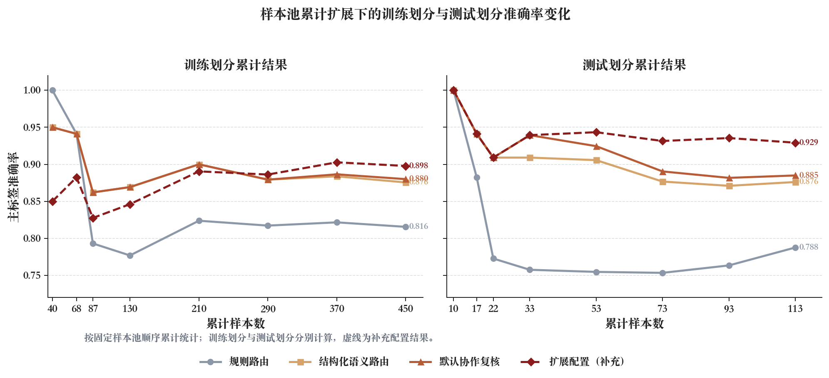
16
累计稳定性：新增样本增加复杂度，但没有推翻方法排序
CNNIC
新版论文补充训练/测试划分累计曲线，用来回答“样本是否太少、结论是否偶然”的评审追问。
中国互联网络信息中心
测试集 113 条
结构化语义路由 0.8761 默认协作复核 0.8850 扩展配置 0.9292
稳定性含义
累计到 73、93、113 条时，三条方法曲线保持相对排序，没有因新增样本出现反转。
答辩话术
不声称覆盖全部未来命名空间；当前 563 样本用于排除“少量早期样本偶然支撑”的解释。
这一页是新版论文的关键补强：把“项目样本规模是否支撑结论”从口头解释变成可视化证据。
面向互联网基础资源的大模型多智能体协作与可信认知标识技术研究
18

Slide 19
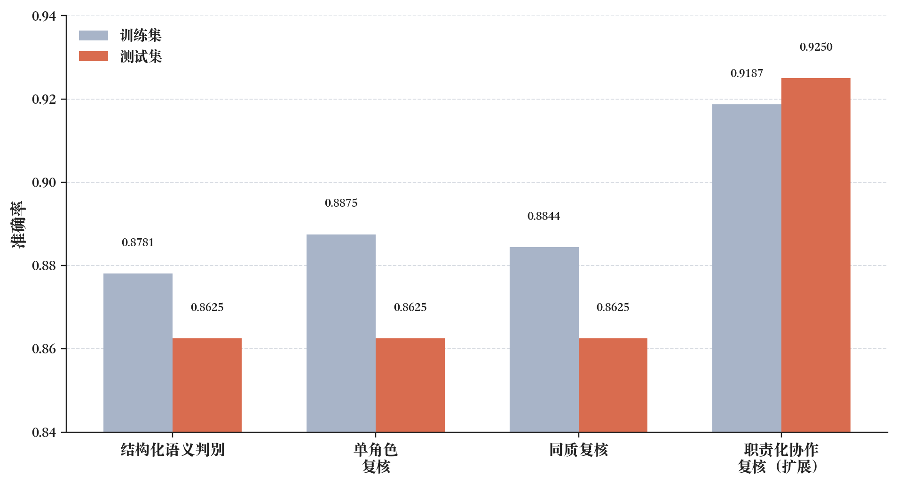
17
消融结果：收益不是“多问几个智能体”，而是职责视图与授权改判
CNNIC
协作协议对齐子集 n=80：单角色复核和同质复核均无增益，职责化协作复核达到 0.9250。
中国互联网络信息中心
0.8625 → 0.9250
职责化协作复核（扩展配置）
0 / 0 / 0
单角色与同质复核均未产生改写
硬结论
附加复核流程本身不足以提升准确率
互补职责 + 结构化证据 + 授权门槛同时成立才有收益
5/5/0 说明改判不是盲目放行
面向互联网基础资源的大模型多智能体协作与可信认知标识技术研究
19

Slide 20
18
典型案例：复杂样本修正可以追到具体语义冲突
CNNIC
新版论文选取跨域竞争、主次意图拆分和跨域重叠 3 类代表性困难场景。
中国互联网络信息中心
样本类型
单智能体结果
协作复核结果
修正原因
000038 / 跨域竞争
course.education.cn
docs.productivity.cn
词面命中误拉向教育域，复核补充文档处理证据
000173 / 主次意图拆分
flight.travel.cn
transport.travel.cn
出行与接驳并存，复核保留接驳任务为主能力
000303 / 跨域重叠
hotel.travel.cn
activity.travel.cn
活动安排与住宿调整同时出现，复核稳定主任务判断
案例价值：评审能看到协作复核具体修正了哪类错误，而不是只看到总体准确率。
面向互联网基础资源的大模型多智能体协作与可信认知标识技术研究
20

Slide 21
19
突破创新：把“智能体能力入口选择”做成可验证的技术机制
CNNIC
创新不在简单堆叠智能体，而在候选内约束、结构化证据、职责化复核和授权改判的组合设计。
中国互联网络信息中心
01
接口层问题定义
02
候选内结构化裁决
03
职责化协作复核
发现/注册之后、执行之前，单独定义能力地址语义路由
将大模型输出压缩为 decision packet、score、margin 和冲突摘要
任务匹配、风险治理、层级解析、用户偏好读取不同证据视图
04
显式授权改判
05
统一过程轨迹
票数、共识增益、主任务证据和敏感改判门槛共同控制回归
Stage R/A/B/C 全链路记录支持样本级回放、归因和审计
攻关结果：形成“受限命名空间—候选内判别—职责化复核—执行落点—可信轨迹”的可复用技术链条。
实验层面用 563 冻结样本、累计稳定性、协作消融和典型案例证明该链条不是概念拼接。
面向互联网基础资源的大模型多智能体协作与可信认知标识技术研究
21

Slide 22
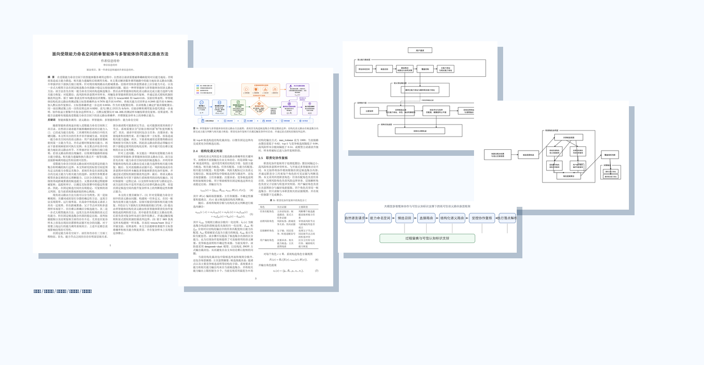
20
成果证据：新版论文、报告、专利、宣传和图示材料已经成套沉淀
CNNIC
这一页把文档成果显性化，避免答辩只停留在技术流程。
中国互联网络信息中心
材料清单
新版论文投稿稿
技术研究报告
专利技术交底书
权利要求书/说明书
成果宣传稿
验收报告填写版
材料体系已经覆盖评审、投稿、专利、宣传和后续报送不同场景。
面向互联网基础资源的大模型多智能体协作与可信认知标识技术研究
22

Slide 23
21
考核指标完成情况：硬指标均已形成对应产物
CNNIC
需补充正式专利提交/展示记录时，可在最终版替换为回执或会议证明。
中国互联网络信息中心
考核指标
状态
证据说明
多智能体协作原型框架
已完成
覆盖候选组织、结构化裁决、协作复核、过程记录和结果展示
技术研究报告或论文
已完成
技术报告、论文稿、图表、实验协议与结果分析齐备
发明专利
材料已形成
交底书、权利要求书、说明书摘要和附图已整理
对内成果展示或汇报演示
已形成支撑
PPT、Demo 脚本、原型截图/录屏可继续补强
验收建议：最终提交包按 PPT、研究报告/论文、专利、原型演示、实验复现、附录材料六类组织。
面向互联网基础资源的大模型多智能体协作与可信认知标识技术研究
23

Slide 24
22
问题边界与下一步：保留严谨表述，避免过度承诺
CNNIC
评审往往会追问规模化、成本、外推性和端到端联调，这页提前回答。
中国互联网络信息中心
外推性
现有结果建立在冻结样本与后验诊断池上，后续需扩展独立验证样本。
运行成本
已用慢路径率与修正收益做代理，真实 token、时延、稳定性仍需统一记录。
系统联调
Stage C 已有原型设计与测试，完整业务端到端联调需继续推进。
可信强度
当前是工程审计能力，后续可加入 hash-chain 与篡改检测。
后续重点：扩大验证范围、完善质量/成本/时延日志、推动演示端联调、凝练标准化表达与业务试点。
面向互联网基础资源的大模型多智能体协作与可信认知标识技术研究
24

Slide 25
CNNIC
中国互联网络信息中心
总结
1
完成验收指标
原型、报告/论文、专利材料、展示支撑均已形成。
2
形成技术闭环
能力命名、语义路由、职责化复核、执行落点和过程轨迹贯通。
3
具备延展价值
可继续支撑 AgentDNS、智能体标识、服务发现与治理审计方向。
谢谢，请各位专家批评指正

